Slide 1
Optimizacija SQL upita
Safet Purković
spurkovic@np.ac.rs

Slide 2
Optimizacija SQL upita
Poznavanje optimizacije upita je vrlo bitna za SQL developere i DB administratore
Da bi se pisali efikasniji upiti potrebno je razumeti na koji način Query optimajzer (query optimizer ) radi i tehnike koje koristi za izradu plana izvršenja upita (query execution plan).
Najčešće se upiti pišu na više načina a zatim se poredi njihov execution plan.

Slide 3
Open source softver za proveru
Da biste proverili efikasnost vašeg SQP upita potrebno je da nađete odgovarajući softver, jer SQL Server sam po sebi ne daje realnu infromaciju o tome.
Mi smo u našem primeru koristili SQLQueryStress
Ovaj softver možete besplano preuzeti na:
http://dataeducation.com/sqlquerystress-the-source-code/

Slide 4
Način upotrebe
Kada preuzmete softver raspakujte ga na željenoj lokaciji.
Nakon toga možete otvoriti Solution u Visual studio programu (ako vas zanima da pogledate ujedno i način na koji radi ova aplikacija) i zatim pokrenite iz Visual studio programa vaš softver kao što ste to naučili na predmetu Objektno orijentisano programiranje 2
Drugi način jeste da idete na folder SQLQueryStress, zatim bin, zatim Release i pokrente fajl SQLQueryStress.exe

Slide 5
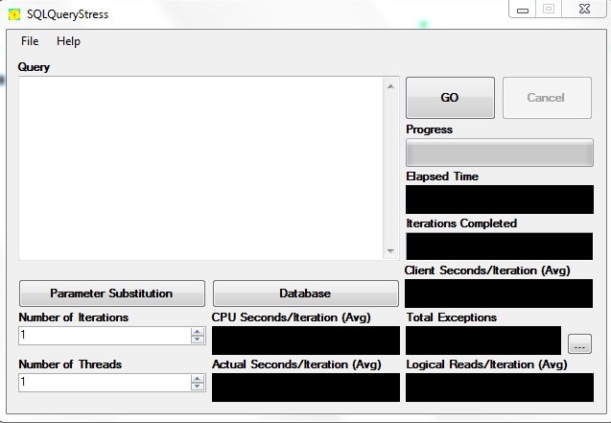
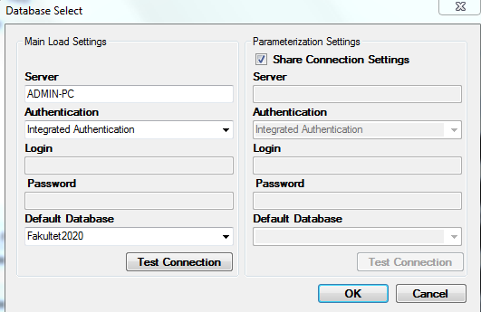
Podešavanja
Dobićete prozor kao na slici. Međutim da biste proverili efikasnost vaših SQL upita potrebno je da izvršite određena podešavanja. Kliknite na Database i dobićete prozor kao na slici sa desne strane. Tu postavite podešavanja kao kada se logujete na SQL server i za default bazu postavite bazu koju hoćete da testirate (Fakultet2020). Idite na OK

Slide 6
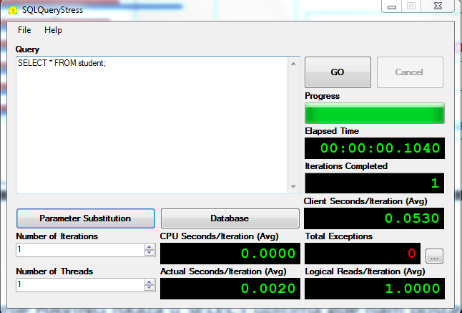
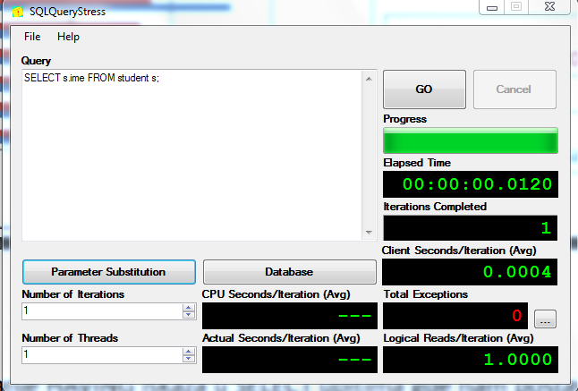
Pravilo 1
Ukoliko želimo da prikažemo samo određene kolone iz tabele poželjno je ne koristiti SELECT * i ako je ovu komandu lakše napisati.

Slide 7
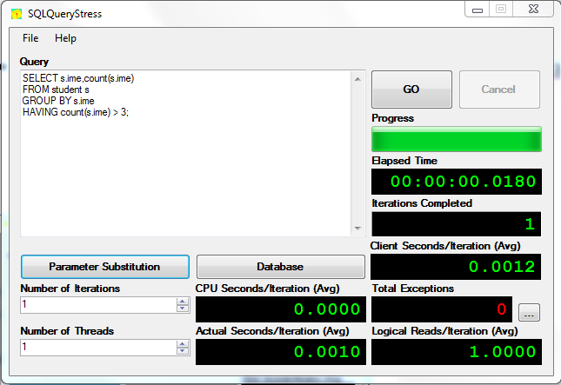
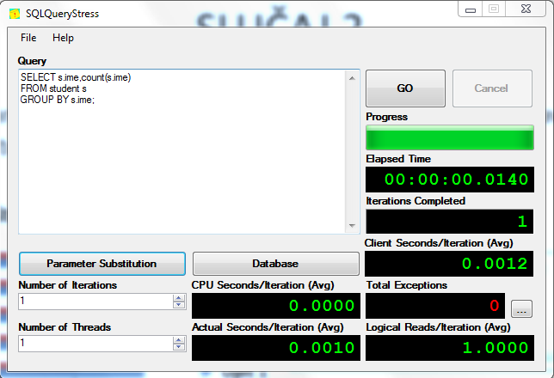
Pravilo 2
Izbegavanje HAVING iskaza u SELECT upitima gde nam postavka zadatka to dozvoljava

Slide 8
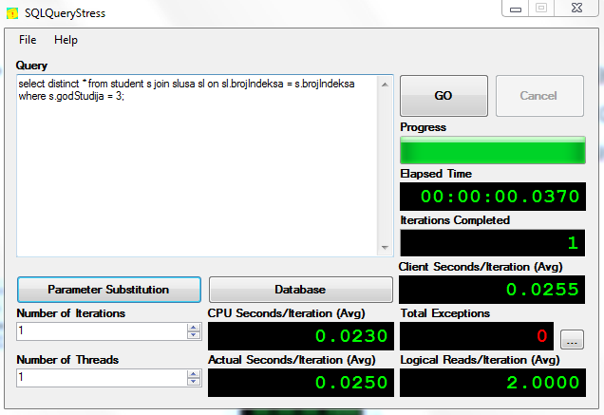
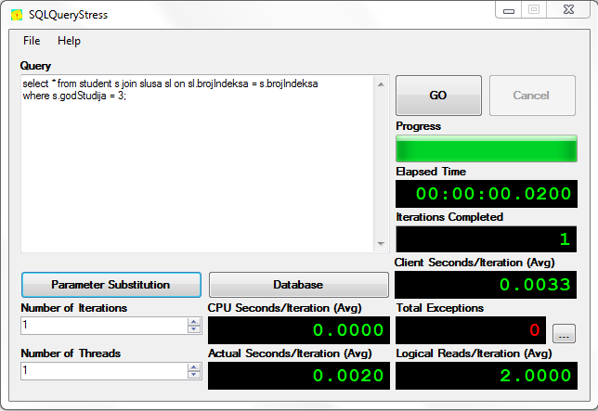
Pravilo 3
Izbegavanje DISTINCT iskaza posebno u situacijama kada je rezlutat isti sa i bez DISTINCT ključne reči a to se dešava kada u rezlutatu imamo kolonu koja je primarni ključ

Slide 9
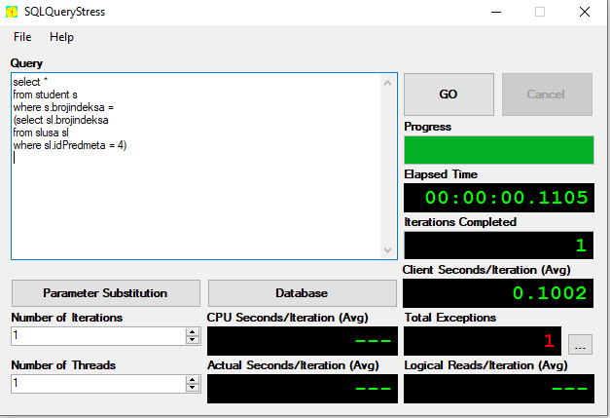
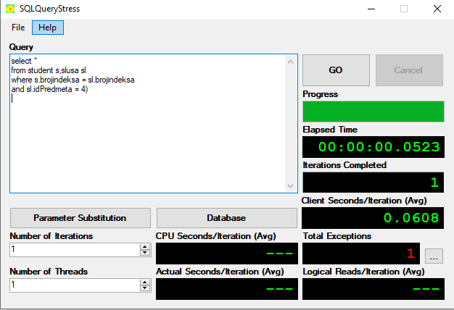
Pravilo 4
Korišćenje JOIN iskaza umesto ugnježdenih upita je efikasnije u pogledu izvršenja

Slide 10

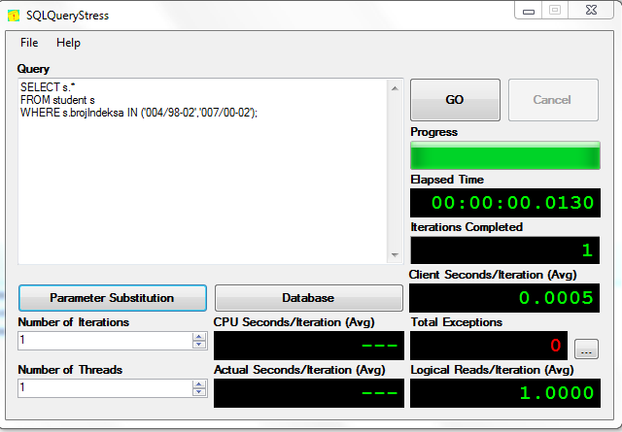
Pravilo 5
Primena IN iskaza nad indeksiranom kolonom je efikasnija jer optimajzer sortira IN listu da mečuje sortiranu sekvencu indeksa

Slide 11
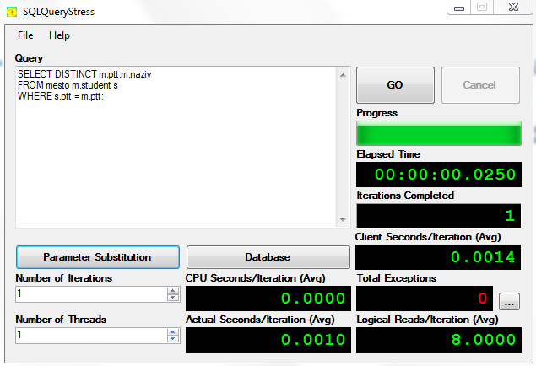
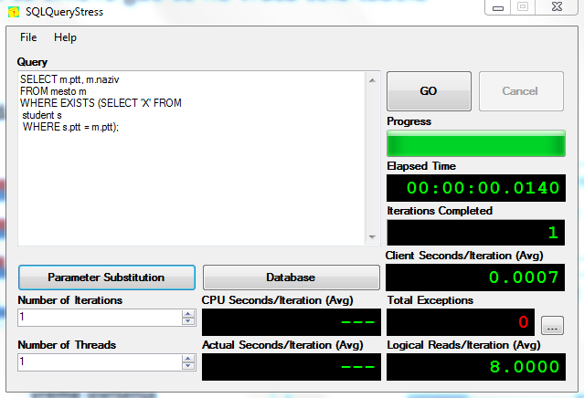
Pravilo 6
Koristiti EXISTS umesto DISTINCT kada se spajaju tabele u relaciji 1:M. DISTINCT prikazuje sve podatke a zatim izbacuje duplikate za razliku od podupita sa EXISTS gde se ne vraća cela tabela

Slide 12
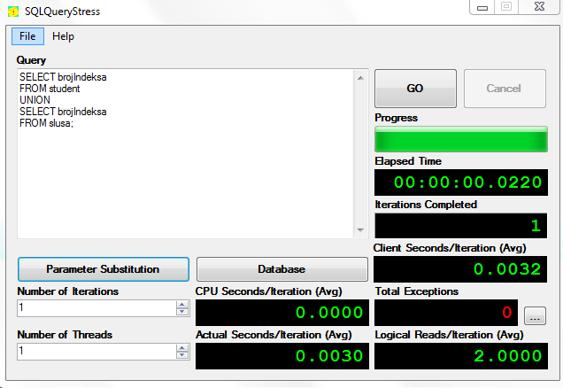

Pravilo 7
Koristiti UNION ALL umesto UNION
UNION ALL se brže izvršava jer ne traži duplikate za razliku od UNION koji traži duplikate bez obzira da li postoje ili ne postoje.

Slide 13

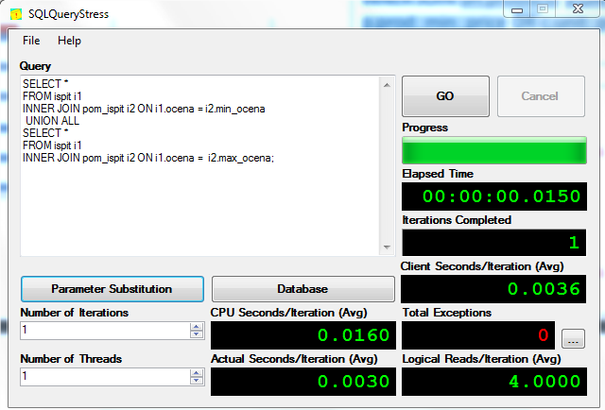
Pravilo 8
Izbegavanje OR u JOIN iskazima
Uvek kada se OR javi u JOIN, upit će se usporiti najmanje sa faktorom 2

Slide 14
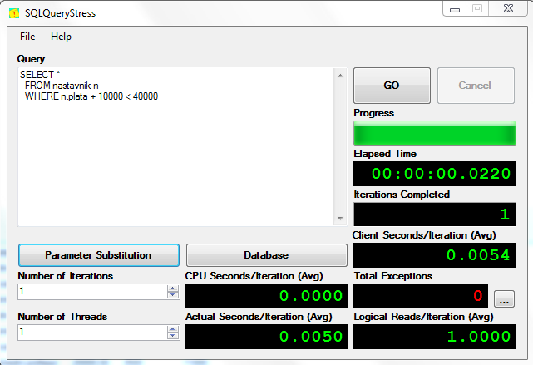
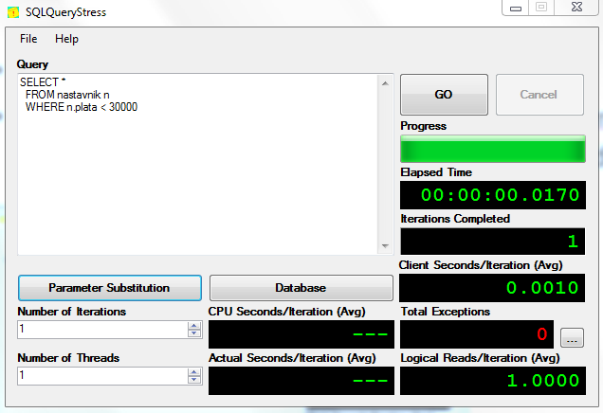
Pravilo 9
Izbegavati redudatnu matematiku
Matematika u SQL iskazu može znatno da smanji performanse upita jer se operacija primenjuje za svaki red.

Slide 15
Napomena
Obzirom da smo proveru radili nad malim klasterom podataka neki rezultati koje smo dobili nisu zadovoljavajući.
Da biste dobili tačnije rezultate potrebno je da proširite vaš klaster podataka, kao i da radite nad različitim brojem iteracija.

Slide 16
Indeks
Indeks je stablo traženja za određenu tabelu.
Primarni ključ tabele je obavezno indeksiran.
Obično se indeksiraju strani ključevi u tabeli(da bi se ubrzale operacije spoja između tabela) i kolone (ili grupe kolona) koje se koriste za postavljanje uslova u upitima.
Indeksi ubrzavaju operacije traženja ali mogu drastično da uspore operacije ažuriranja. Zbog toga je potrebno pravilno izbalansirati broj indeksa u bazi podataka.
Indeks se (u opštem slučaju) ne može kreirati nad pogledom, već samo nad tabelama.
U SELECT naredbi nije potrebno posebno specificirati indeks. DBMS sam određuje koje indekse je najoptimalnije koristiti prilikom izvršavanja upita

Slide 17
Indeks
Naredba za kreiranje indeksa:
CREATE [UNIQUE] INDEX index ON
{tabela (kolona[ASCIDESC][, kolona[ASCIDESC]]...)} I {CLUSTER cluster}
[UNITRANS n] [MAXTRANS n] [TABLESPACE n]
[STORAGE n] [PCTFREE n]
[NOSORT];
Opcija UNIQUE se koristi za primarne ključeve.
Naredba za brisanje indeksa:
DROP INDEX [šema.]indeks;

